Slide 1




חיפוש במאגר מידע מוסיקלי
בעזרת קלט קולי
צביקה בן-חיים
מנחה: גל אשור

Slide 2


מטרה
שם היצירה
תוכנה
זמזום מנגינה

Slide 3
תוכן המצגת
הדגמה
אופן הפעולה
תוצאות ומסקנות

Slide 4
הדגמה

Slide 5
אופן הפעולה

Slide 6
אופן הפעולה
קלט קולי
זיהוי pitch
זיהוי volume
סגמנטציה
חיפוש במאגר המידע
רשימת התאמות טובות ביותר

Slide 7
בקצרה: זיהוי pitch וסגמנטציה
מקצת הזיופים איתם יש צורך להתמודד:
  טרנספוזיציה (שירה בסולם לא נכון)
  זיוף (תו או רצף תווים מושמעים בתדר לא נכון)
  חוסר אחידות בתדר
  חוסר אחידות במקצב
  רעשי רקע

Slide 8
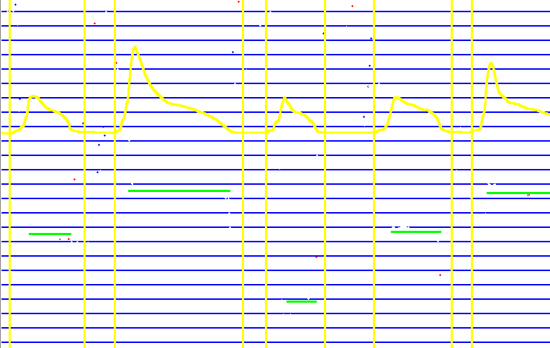
בקצרה: זיהוי pitch וסגמנטציה (2)
Volume
Pitch
דוגמה לתהליך הסגמנטציה

Slide 9
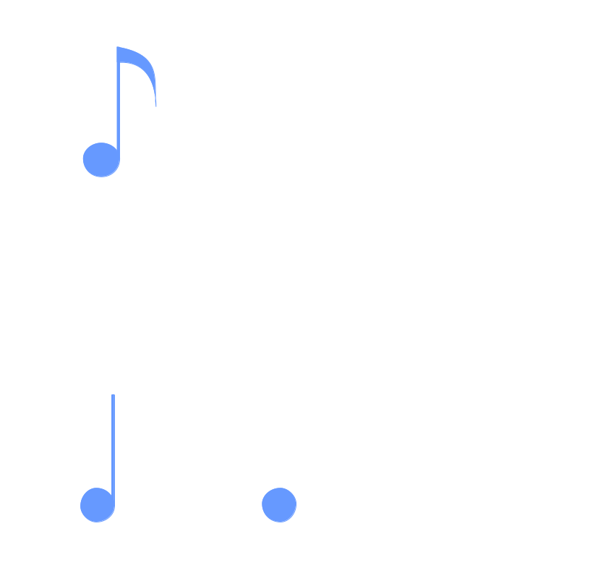
דגש: חיפוש במאגר המידע
הבעיה: יצירת התאמה בין מחרוזות לא זהות (בדומה לבדיקת אִיוּת - spelling)
היסתוריה
הסטוריה

Slide 10
גישות לפתרון הבעיה
הגישה המינימליסטית:
ידוע שקיימים זיופים רבים. מתוך שאיפה להקטין את השפעתם, נוציא מהמידע הרב כמות קטנה של מידע, בעל אמינות (יחסית) גבוהה.
הגישה המקסימליסטית:
נבצע חיפוש תוך שימוש בכל המידע הקיים, מתוך ידיעה והתחשבות בכך שחלק מהמידע יהיה שגוי.

Slide 11
חיפוש על פי תווים מוסיקליים
שיטת Parsons: אלפבית החיפוש מכיל שלוש אותיות המציינות האם התו הנוכחי זהה לתו הקודם, נמוך יותר או גבוה יותר
שיטת התדר: אלפבית החיפוש מכיל מידע מדויק על יחס התדרים בין התו הנוכחי לקודם
שיטת תדר/משך: האלפבית מכיל מידע מדויק על התדר ומשך הזמן של התווים

Slide 12
תוצאות ומסקנות

Slide 13
אופן בדיקת התוכנה
הנבדק האזין לדוגמה של ביצוע חיפוש.
הנבדק בחר מספר שירים שהכיר מתוך רשימת השירים במאגר, והקליט אותם.

Slide 14
תוצאות בדיקת התוכנה

Slide 15
סיכום ומסקנות
הוצגה תוכנה המבצעת בהצלחה חיפוש במאגר מידע של מנגינות, על סמך קלט קולי, ופועלת בדרך כלל במהירות ובאמינות.
האלגוריתמים החדשים, המבוססים על הגישה המקסימליסטית, הינם בעלי הישגים גבוהים יותר מאלגוריתם Parsons המינימליסטי.
תחת האלגוריתמים החדשים, יכולת הזיהוי של התוכנה עולה על יכולת הזיהוי של אדם ממוצע.

Slide 17
תהליך הסגמנטציה
רצף ערכי pitch ו-volume
סגמנטציה ראשונית - מבוססת volume
סגמנטציה שניונית - מבוססת pitch
רעש
צליל
החלטה
ביטול הסגמנט
זיהוי גובה ומשך זמן
רצף של תווים - גובה ומשך זמן

Slide 18
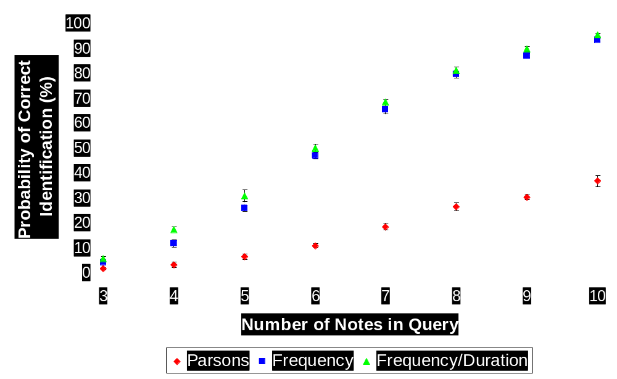
תלות במספר התווים בשאילתא
(בדיקה בתנאי מעבדה)

Slide 19
מרחק עריכה מינימלי
באנלוגיה למרחק עריכה מעל האלפבית הלטיני:
ניתן ליצור התאמה בין מילים דומות.
elephant
החלפה
eleghant
מחיקה
elegant

